Slide 1




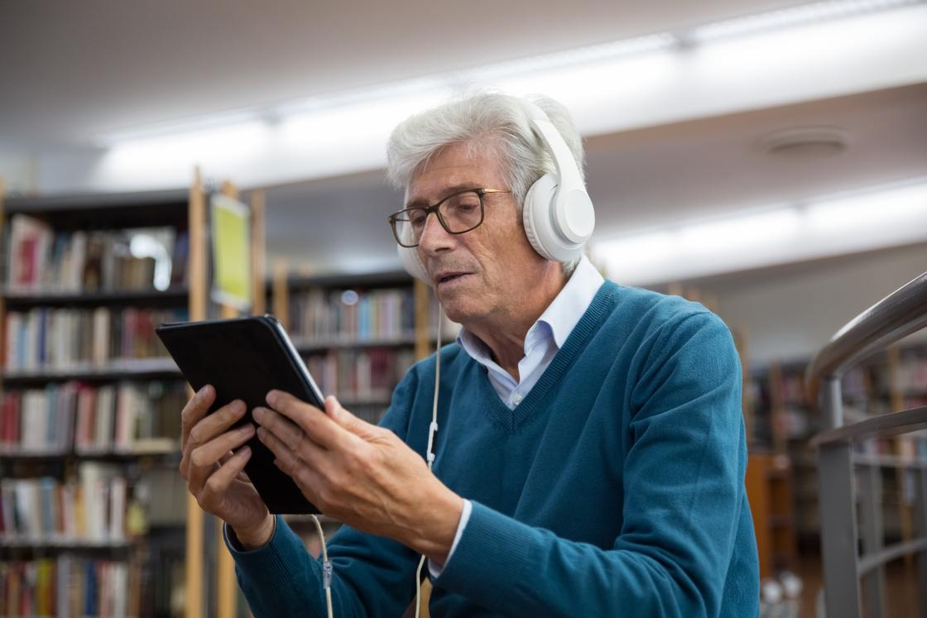
VREI SĂ ÎNVEȚI SĂ FOLOSEȘTI TELEFONUL SAU CALCULATORUL?
Participă la Cursul de formare pentru dezvoltarea competențelor digitale de bază pentru cetățeni - Digital STARs
vorbește cu familia, plătește facturi
caută un loc de muncă, scrie un CV
accesează servicii publice online, plătește taxe și impozite
CURS GRATUIT LA BIBLIOTECA DIN LOCALITATEA TA!
ÎNSCRIE-TE ACUM!
Primăria Moara
Str. Universității 213
CONTACT
primariamoara@yahoo.com
0230/536025
Program derulat în cadrul Planului Naționat de Redresare și Reziliență, Componenta C7 -Transformare digitală în implementarea Țintei nr. 187 „Cetățeni care au beneficiat de cursuri de formare pentru dezvoltarea competențelor digitale”, Investiția 17 „Scheme de finanțare pentru biblioteci pentru a deveni hub-uri de dezvoltare a competențelor digitale”

